Slide 1
Business Workshop OSLO Mobiliteit
25 september 2019

Slide 2
Agenda
Context OSLO | 10’
Context Mobiliteit | 10’
Voorbeeld datamodel | 10’
Brainstormsessie | 120’
Volgende stappen | 10’

Slide 3

Tour de table

Slide 4
Context OSLO
Open Standaarden voor Linkende Organisaties

Slide 5
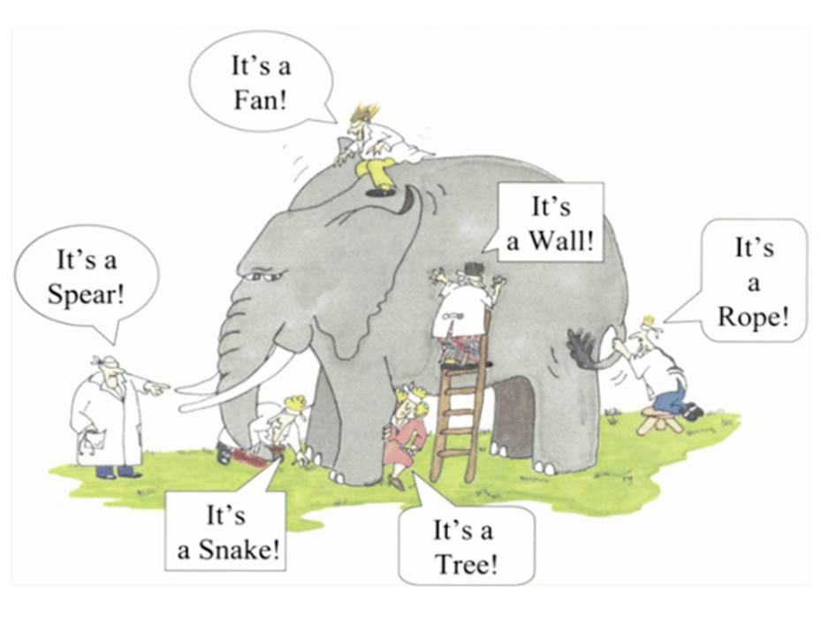
Applicaties kijken naar de reële wereld vanuit verschillende perspectieven
Informatie wordt gestructureerd/ gemodelleerd vanuit 1 perspectief
Authentieke bronnen bestaan als silo’s
Meervoudige kosten om informatie te koppelen
Impact op kwaliteit en efficiëntie dienstverlening

Slide 6

Interoperabiliteit is de mogelijkheid van verschillende autonome organisaties of systemen om met elkaar te communiceren en samen te werken.

Slide 7





OSLO
Semantische interoperabiliteit
Technische interoperabiliteit
Tools
Ondersteuning & Governance
Use cases

Slide 8
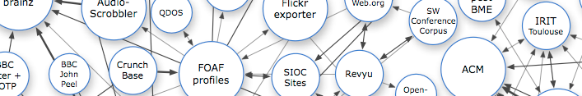




Share and re-use
International Standards
EU ISA CORE
Vocabularies
OSLO
Extention
e.g for mobility Datex II, SIRI, NeTEx, Transmodel, GBFS, …
EU - ISA²
Federal Government
Regional Government
Local Government
Industry
Academia
OSLO
PERSON VOCABULARY
OSLO
BUSINESS VOCABULARY
OSLO
ROAD VOCABULARY
OSLO
ORGANISATION VOCABULARY
OSLO
DCAT-AP VL VOCABULARY

Slide 9
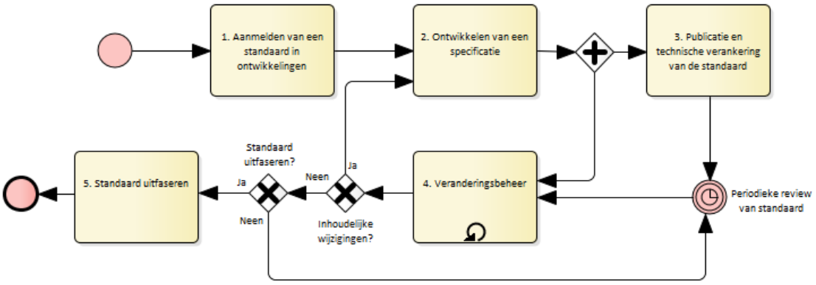
Proces en methode
Schaalbaar proces voor aanmelden, ontwikkelen, wijzigen en uitfaseren van datastandaarden.

Slide 10
Tijdlijn
 | 2019 |  |  |  |  |  |  |  |  |  |  |  |  |  |  |  | 2020
 | September |  |  |  | October |  |  |  | November |  |  |  | December |  |  |  | January |  |  |  | February |  |  |  | March
Kick-off
Business workshop
Scope bepalen
Charter bekrachtigen
Thematische werkgroepen
Kandidaat-standaard
Publieke review
Erkenning standaard

Slide 11
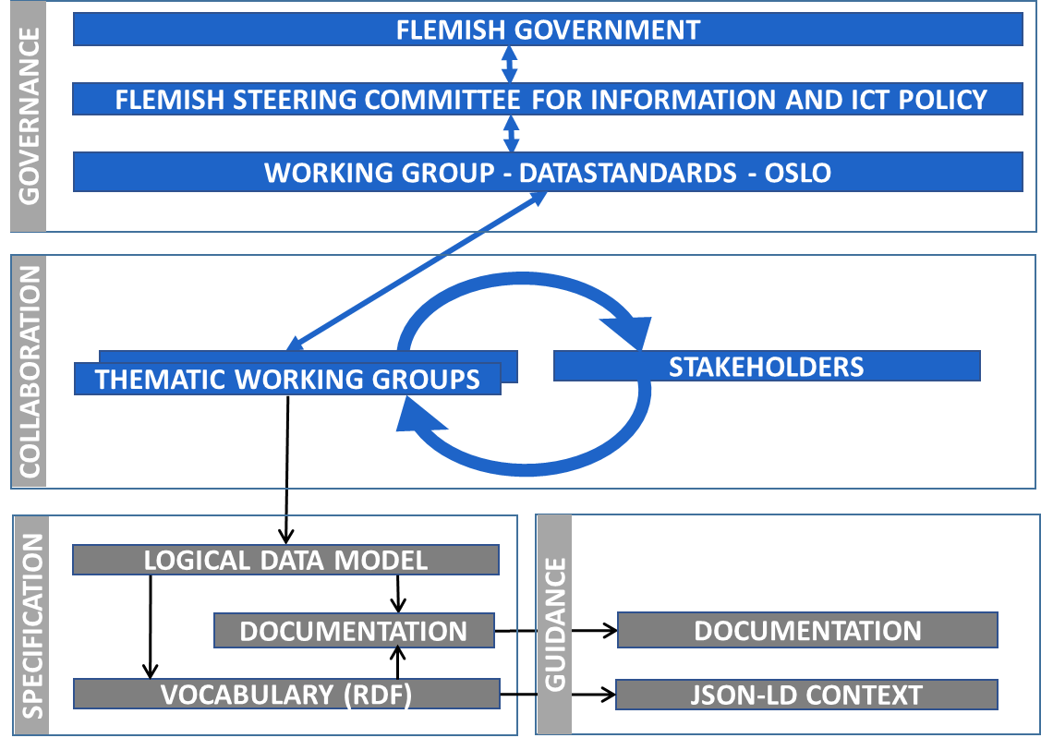
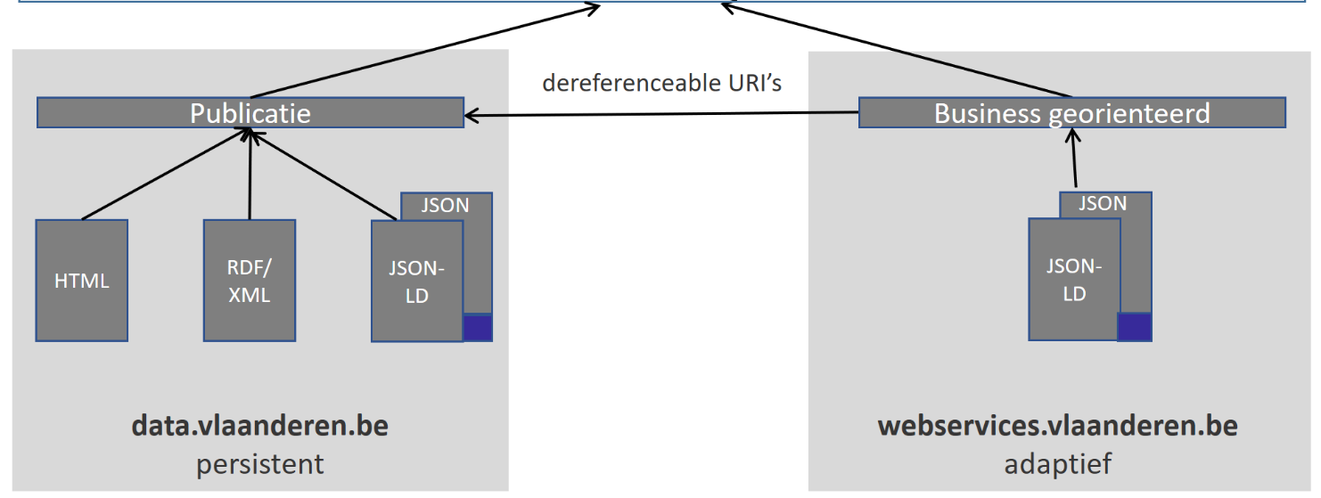

Slide 12
Status 2019
23
11
7
Erkende standaarden
Kandidaat- standaarden
Standaarden in ontwikkeling

Slide 13
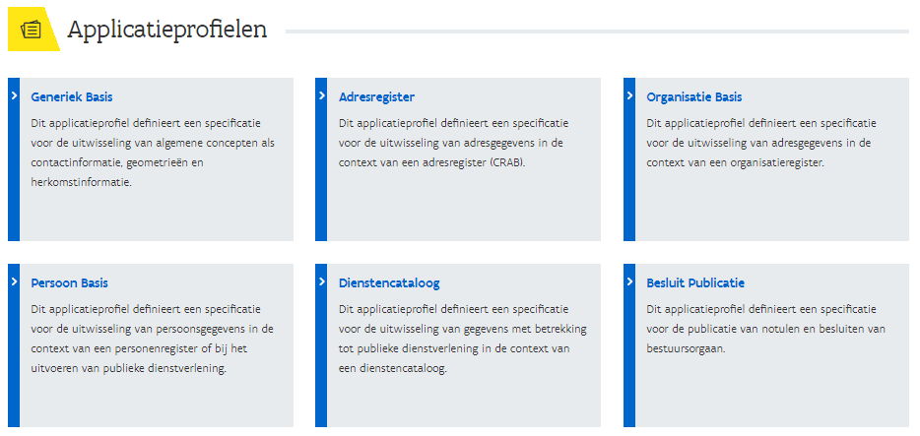
Een applicatieprofiel is een specificatie voor gegevensuitwisseling voor applicaties die een bepaalde use case vervullen. Het laat toe om naast een gedeelde semantiek ook bijkomende restricties op te leggen, zoals het vastleggen van kardinaliteiten of het gebruik van bepaalde codelijsten. Een applicatieprofiel kan dienen als documentatie voor analisten en ontwikkelaars.

Slide 14
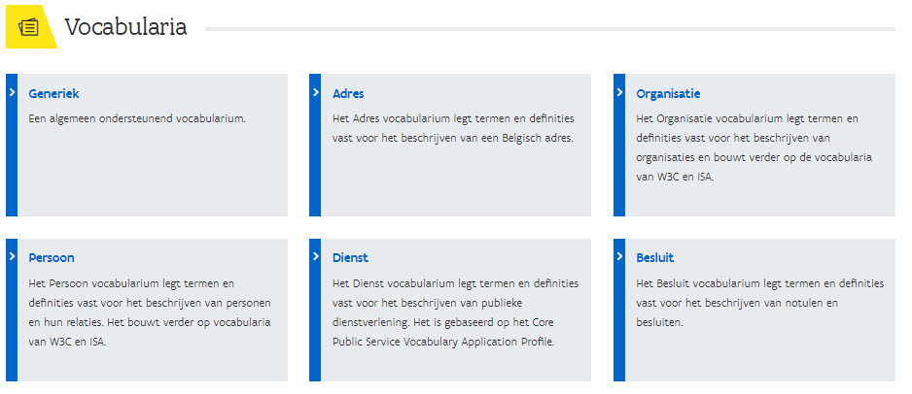
De vocabularia op deze pagina zijn de basis voor open semantische informatiestandaarden, ze bieden een gedeeld begrippenkader voor bepaalde concepten met een focus op gegevensuitwisseling en zijn tot stand gekomen in de werkgroep OSLO van Informatie Vlaanderen.

Slide 15
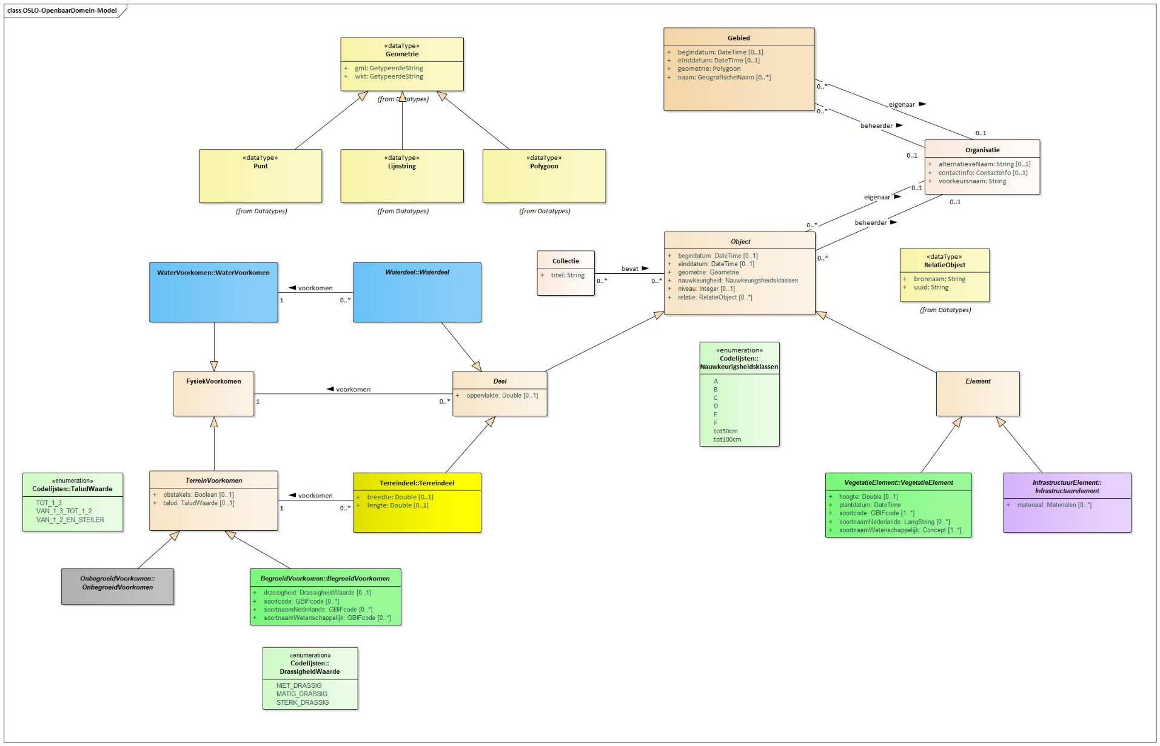
OSLO in de praktijk

Slide 16
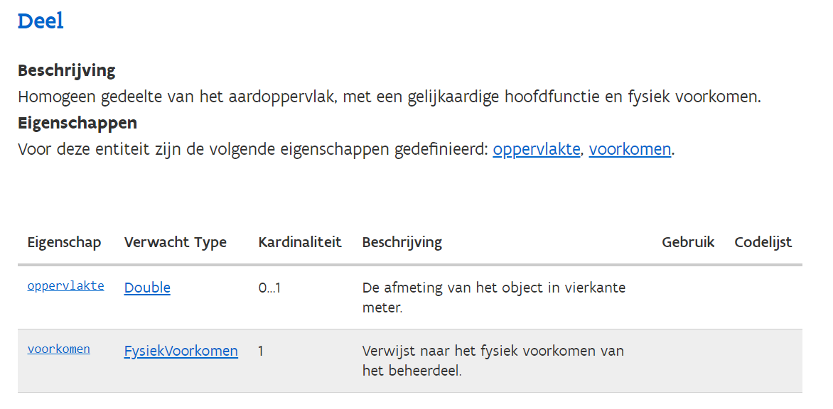
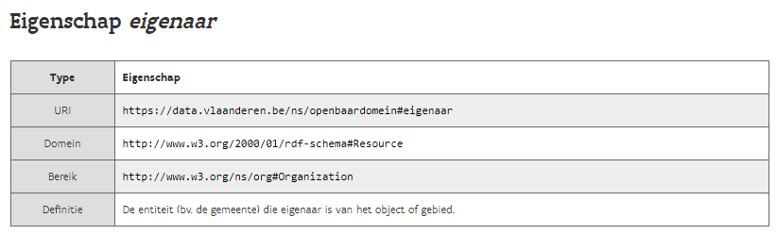
OSLO in de praktijk
HTML documentatie
RDF | <https://data.vlaanderen.be/ns/openbaardomein#eigenaar> a owl:ObjectProperty ; rdfs:label "eigenaar"@nl ; rdfs:comment "De entiteit (bv. de gemeente) die eigenaar is van het object of gebied."@nl ; rdfs:domain rdfs:Resource ; rdfs:isDefinedBy <https://data.vlaanderen.be/ns/openbaardomein> ; rdfs:range <http://www.w3.org/ns/org#Organization> .
JSON-LD | "eigenaar": { "@id": "https://data.vlaanderen.be/ns/openbaardomein#eigenaar", "@type": "http://www.w3.org/ns/org#Organization"},

Slide 17
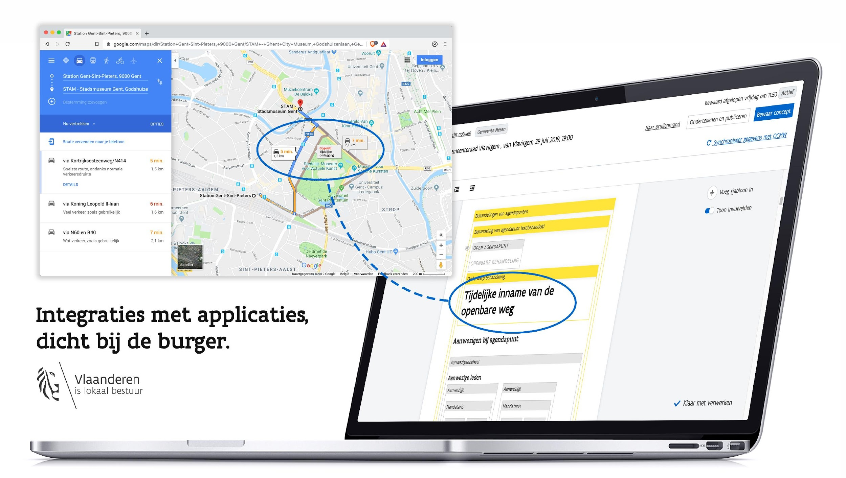

Slide 18
Context Mobiliteit

Slide 19


Aanleiding en context: introductie basibereikbaarheid
Missie en visie Basisbereikbaarheid:
Missie: Het mobiliteitsbeleid is gericht op het garanderen van de bereikbaarheid van onze samenleving. Daarbij wordt geïnvesteerd in een mobiliteitssysteem waarmee de economie en de maatschappij ondersteund worden.
Visie: Het mobiliteitssysteem is duurzaam, veilig, intelligent en multimodaal. Het wordt uitgebouwd en geëxploiteerd met aandacht voor toegankelijkheid en leefbaarheid.
Resultaat:
Decreet basisbereikbaarheid van 26 april 2019

Slide 20

Hoe basisbereikbaarheid realiseren in Vlaanderen?
Aanpak van zowel infrastructuur als personenvervoer op
niveau van vervoerregio
Personenvervoer: netwerk bestaande uit 4 lagen
Inrichten van mobipunten om over te stappen
Inzetten op combimobiliteit
Oprichten van de mobiliteitscentrale
Werken volgens MaaS principes
Rechtsgrond standaardisatie

Slide 21
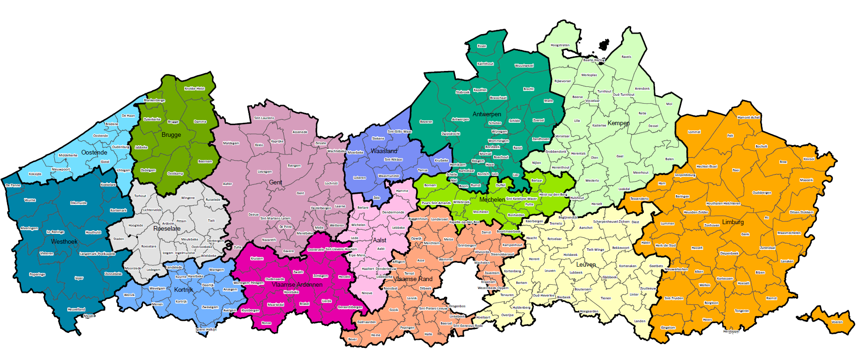
Uitwerken van infrastructuur en personenvervoer in 15 Vervoerregio’s
Werking in handen van vervoerregioraad per vervoerregio
Staat in voor overleg tussen gemeenten, Vlaamse overheid en andere belanghebbenden over mobiliteit
Verzorgt de participatie en inspraak voor gemeenten over mobiliteit ( in de vorm van advies of beslissingen)

Slide 22
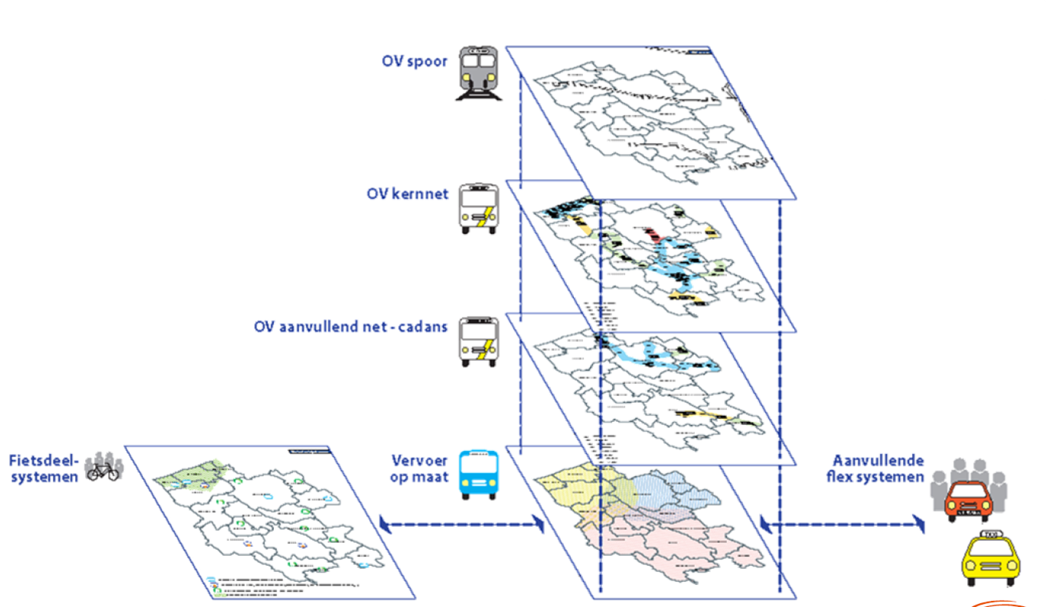
OV: gelaagd netwerk bestaat uit 4 lagen

Slide 23
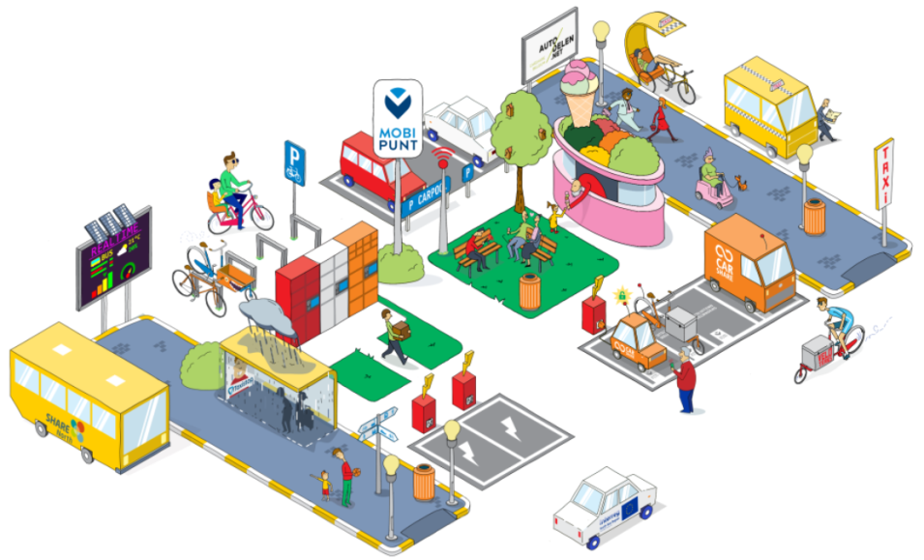
Kwalitatieve overstappunten: mobipunten

Slide 24
Inzetten op combimobiliteit

Slide 25


Oprichten mobiliteitscentrale

Slide 26
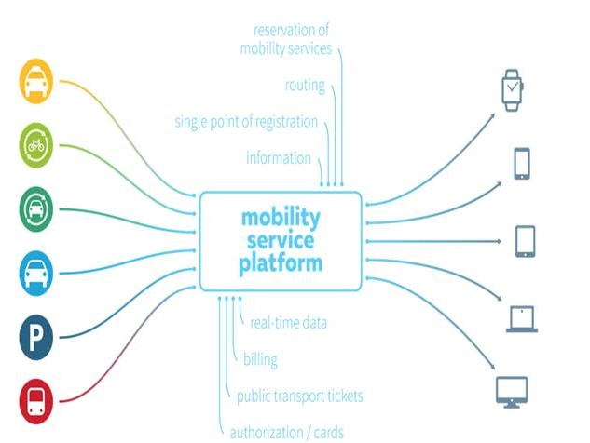
Werken volgens MaaS principes

Slide 27

Rechtsgrond standaardisatie
Basis: artikel 37§2 decreet basisbereikbaarheid:
De Vlaamse Regering stelt de regels vast voor interoperabiliteit, open data, realtimedata en de standaarden voor de informatie over het personenvervoer.
=> Uitwerken uitvoeringsbesluit van de Vlaamse Regering
Doel:
Het ontsluiten van de mobiliteitsdata als Linked Open Data en standaard interfaces (APIs) te definiëren
Samenwerking en integratie van de verschillende services en tools eenvoudiger te maken.
Het objectief is om de data vlot herbruikbaar te maken voor alle belanghebbenden.

Slide 28
Use cases

Slide 29
Use cases
Integratie mobiliteit in functie van monitoring en rapportage
Als overheid willen we de data van mobiliteitssystemen bekomen om deze te gebruiken i.f.v. controle van naleving van de verplichtingen gekoppeld aan de vergunning. Bovendien willen we de data monitoren en analyseren als input voor beleidsbeslissingen. Om dit te visualiseren kan een Multi-modal Mobility Management Platform gebouwd worden. Om te vermijden dat voor iedere aanbieder een nieuwe integratie dient gebouwd te worden is standaardisatie aangewezen om zo kosten-efficient integraties van nieuwe services te doen.
Integratie Mobility-as-a-Service
Back-office incentives
Combineren en integreren van data uit verschillende domeinen
Notes:
Use cases ruim interpreteren
Infrastructuur vs gebruik
2 verschillende aspecten

Slide 30
Use cases
Integratie mobiliteit in functie van monitoring en rapportage
Integratie Mobility-as-a-Service
Om de reiziger “seamless” te laten reizen is het belangrijk dat mobiliteitsdiensten op zoveel mogelijke manieren beschikbaar zijn en toegankelijk voor de reiziger. Eén van de serviceproviders die het voor de gebruiker eenvoudiger kan maken om multimodaal te reizen is een Mobility-as-a-Service aanbieder. Deze spelers moeten op een eenvoudige manier de verschillende aanbieders kunnen integreren.
Back-office incentives
Combineren en integreren van data uit verschillende domeinen
Notes:
Use cases ruim interpreteren
Infrastructuur vs gebruik
2 verschillende aspecten

Slide 31
Use cases
Integratie mobiliteit in functie van monitoring en rapportage
Integratie Mobility-as-a-Service
Back-office incentives
Er worden op verschillende manieren incentives gegeven om het verplaatsingsgedrag van reizigers te beïnvloeden (fietskortingsregeling, MaaS abonnementen). Om het gebruik van deze incentives te kunnen monitoren en controleren is het belangrijk dat bepaalde datasets (vb trips, uitbetalingen) kunnen worden gevalideerd op een eenduidige manier.
Combineren en integreren van data uit verschillende domeinen
Notes:
Use cases ruim interpreteren
Infrastructuur vs gebruik
2 verschillende aspecten

Slide 32
Use cases
Integratie mobiliteit in functie van monitoring en rapportage
Integratie Mobility-as-a-Service
Back-office incentives
Combineren en integreren van data uit verschillende domeinen
Omdat er weinig standaardisatie is rond mobiliteit is het moeilijk om deze data te combineren of te kruisen met andere datasets/modellen (vb verkeersmodellen, luchtkwaliteit,…). Dit zou nochtans kunnen leiden tot betere inzichten mbt de impact van mobiliteit op bepaalde aspecten (vb gedrag, milieu,…). Hierdoor vormt mobiliteit vaak een blinde vlek in analyses die worden uitgevoerd. Om dit te verbeteren is het belangrijk dat data op een eenvoudige manier kan geïntegreerd en gecombineerd worden.
Notes:
Use cases ruim interpreteren
Infrastructuur vs gebruik
2 verschillende aspecten

Slide 33
Voorbeeld semantisch datamodel

Slide 34



Slide 35
Bank (meubel)
Bank (financiële instelling)
Attributen:
Materiaal: hout
Kleur: bruin
Attributen:
Naam: Belfius
Aantal vestigingen: 500
Hoofdzetel: Brussel

Slide 36
Gebruikte terminologie
Begrip | Definitie
Klasse (entiteit) | Beschrijft alle objecten van een bepaalde soort (bv. een museum)
Object | Een instantie van een klasse (bv. Rijksmuseum, Louvre, …)
Attribuut | Legt de eigenschappen en toestand van objecten vast
Relatie | Link tussen objecten

Slide 37
Klasse
identificatie​ | naam​ | aantal vestigingen​ | Adres maatschappelijke zetel​
001​ | Belfius​ | 500​ | ...
002​ | KBC​ | 1500 | ...
...​ | ...​ | ...​ | ...​
Bank
Bank

Slide 38
Attributen
identificatie​ | naam​ | aantal vestigingen​ | Adres maatschappelijke zetel​
001​ | Belfius​ | 500​ | ..
002​ | KBC​ | 1500 | ..
...​ | ...​ | ...​ | ...​
Bank
Bank
identificatie naam aantal vestigingen adres maatschappelijke zetel

Slide 39
Relaties
identificatie​ | naam​ | aantal vestigingen​ | Adres maatschappelijke zetel​
001​ | Belfius​ | 500​ | 1234
.. | .. | .. | ..
Bank
identificatie​ | straatnaam​ | huisnummer | postcode | gemeente
1234 | Pachecolaan | 44 | 1000 | Brussel
.. | .. | .. | ..
Adres
Bank
identificatie naam aantal vestigingen adres maatschappelijke zetel
Adres
identificatie straatnaam huisnummer postcode gemeente
heeft maatschappelijke zetel

Slide 40
Voorbeeld case: Adopteer een dier
De overheid wil een website maken die het mogelijk maakt:
Voor mensen die een huisdier (hond of kat) willen, er eentje te adopteren uit een dierenasiel;
Deze mensen een zicht te geven op welke dieren momenteel in welk asiel zijn opgenomen.
Het moet vanop die website mogelijk zijn in één oogopslag een overzicht te krijgen van welke dieren er beschikbaar zijn, maar ook om meer detail te krijgen van het dier en men moet kunnen contact opnemen met het verantwoordelijk asiel.
Verder moet het ook mogelijk zijn voor mensen om zich in te schrijven op notificaties, indien een bepaald ras of in een bepaalde buurt een dier zou beschikbaar zijn voor adoptie.
Daarnaast wil de overheid ook een zicht behouden op waar en bij wie welke dieren terecht komen zodat het dier in kwestie kan opgevolgd worden.

Slide 41
Mogelijke klassen
Organisatie (Asiel)
Persoon
Adres
Dier

Slide 42
Voorbeeldoplossing
Persoon
identificatie voornaam naam contactinformatie
Adres
straat huisnummer busnummer postcode gemeente land
heeft adres
is contacpersoon bij
adopteert
heeft adres
Dier
identificatie naam type ras geboortedatum foto
Asiel
identificatie naam website contactinformatie
is opgevangen door

Slide 43
Doel van deze workshop
Valideren (en zo nodig uitbreiden) van de use cases voor deze standaard.
Brainstormsessie om een initieel idee te krijgen welke entiteiten (klassen) – die te maken hebben met mobiliteit – er nodig zijn om de datastandaard op te starten.
Scope afbakening voor het OSLO-traject.

Slide 44
Brainstormsessie

Slide 45

Aanpak
Use cases identificeren (15’)
Plenaire bespreking use cases (15’)
Klassen en scope definiëren voor deze use cases (60’)
Plenair consolideren (30’)
Flipchart
Facilitator
Deelnemer
Team naam
Post-its, stiften,…

Slide 46
Stap 1: Use cases identificeren (15')
Bespreek in groepen welke use cases jullie zien voor een open datastandaard over mobiliteit?
Kies per groep de drie use cases die het belangrijkst zijn volgens jullie.

Slide 47
Stap 2: Plenaire bespreking use cases (15')
Plenair de gekozen use cases bespreken.

Slide 48



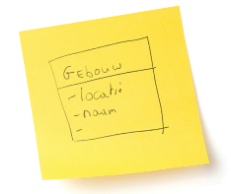
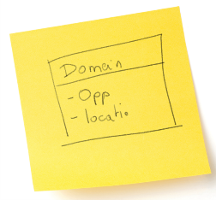
Stap 3: Definieer klassen en scope (60’)
Kies drie use cases
Schrijf de nodige klassen op een post-it
Hang deze op aan de flipchart
(Teken de relaties ertussen)

Slide 49
Stap 4: Plenair consolideren (30')
Iedere groep presenteert kort zijn output
Gezamenlijk de belangrijkste klassen (en scope) vastleggen

Slide 50
Link deelmobiliteit met internationale standaarden

Slide 51
Doel: automatische integratie van mobiliteitsgegevens in eender welke routeplanner

Slide 52
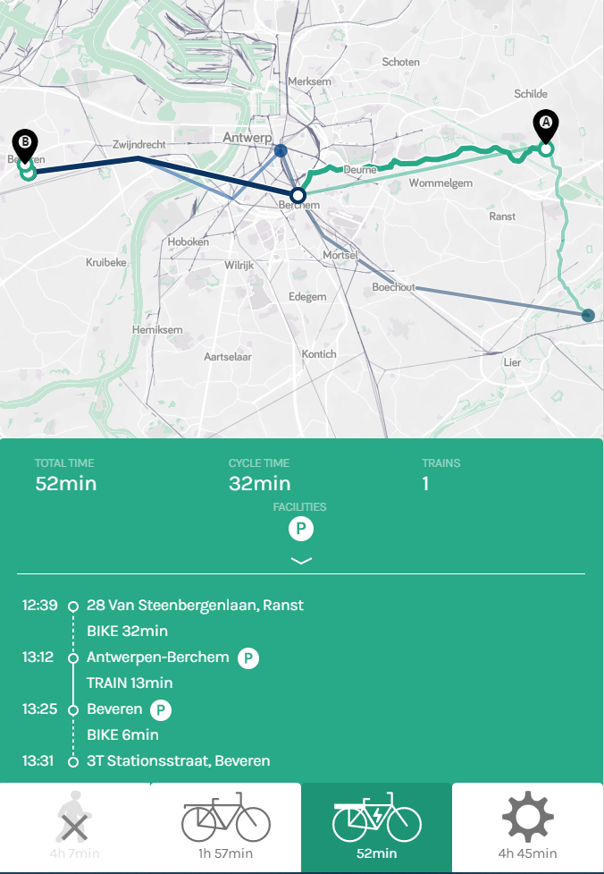
Effect van deelmobiliteit op algoritmes
Probleem: Diversifiëren van toepassingen
Oplossing: Iedereen de kracht geven om te innoveren
Openhopper.be → routeplanner voor e-bikes

Slide 53
3 standaarden bekeken bij start
Transmodel wordt Linked Data
Mobivoc vocabularium
GBFS krijgt tractie

Slide 54
Transmodel
Pro
Europese Standaard
Vereist door EU regulering
Goeie referentie
Con
Weinig direct bruikbaar
Nog geen Linked Data

Slide 55
Mobivoc
Pro
Volledig Linked Data en compatibel met OSLO
Interessante use cases
Getest in echte wereld
Duitsland
Velopark.be
Con
Standaardisatieproces is flou Maar hebben voorgesteld om mee te werken
Weinig adoptie

Slide 56
GBFS
Pro
Eindelijk iets wat goeie adoptie kent
Con
Geen Linked Data
Standaardisatie verloopt flou

Slide 57
Andere specificaties?
Gebruiken jullie vandaag andere zaken?
Laat het ons weten, dat bekijken we dit ook.

Slide 58
Internationale netwerk
Semantics for Transport workshop (academisch):
https://sem4tra.linkeddata.es
September 2019, Karlsruhe
W3C werkgroep over “Data Models for Transportation” (web-standaard):
https://www.w3.org/auto/events/data-ws-2019
September 2019, San Francisco

Slide 59
Volgende stappen

Slide 60
Volgende stappen
Verwerken alle input van vandaag.
Rondsturen van een verslag van deze workshop.
Feedback is zeker welkom.
Bilateraal afstemmen met afwezige partijen.
Onderzoeken waar we kunnen aligneren met reeds bestaande standaarden.
Eerste versie van een semantisch model ontwerpen.

Slide 61
Thematische werkgroepen
16
Kick-Off
06
Thematische workshop 3
09
Thematische workshop 1
04
Thematische workshop 5
September
Oktober
November
December
25
Business workshop
20
Thematische workshop 4
16
Publieke review
23
Thematische workshop 2

Slide 62
Mijn verwachtingen zijn ...

Slide 63
Bedankt!

